Slide 1
第2章 传感器的特性
主讲教师：徐 平
xuping@buaa.edu.cn

Slide 2
第2章 传感器的特性
传感器的特性是传感器所特有性质的总称。
传感器的输入- 输出特性：是传感器的基本特性，一般把传感器作为二端网络研究时，输入-输出特性是二端网络的外部特性，即输入量和输出量的对应关系。

Slide 3
第2章 传感器的特性
传感器的输入-输出特性与输入量状态(静态、动态)有关；即使对于同一个传感器，输入量的状态不同，其输出也不相同，因此有静态特性、动态特性之分。
不同传感器内部参数各不相同，它们的静态特性和动态特性也表现出不同的特点，对测量结果的影响也各不相同。
从分析传感器的外特性入手，分析其工作原理、输入-输出特性与内部参数的关系，误差产生的原因、规律、量程关系等是一项重要内容。

Slide 4
第2章 传感器的特性
2.1 传感器的静态特性
2.2 传感器静态特性的表示
2.3 传感器静态特性的主要指标
2.4 传感器的动态特性
2.5 传感器动态特性的描述
2.6 传感器动态特性的主要指标

Slide 5
2.1 传感器的静态特性
  所谓静态特性，是指传感器在静态工作状态下的输入-输出特性，即当被测量处于稳定状态或缓慢变化时，传感器的输出值与输入值之间关系的数学表达式、曲线或数表（输出量为输入量的确定函数）。

Slide 6
第2章 传感器的特性
2.1 传感器的静态特性
2.2 传感器静态特性的表示
2.3 传感器静态特性的主要指标
2.4 传感器的动态特性
2.5 传感器动态特性的描述
2.6 传感器动态特性的主要指标

Slide 7

2.2 传感器静态特性的表示
2.2.1 静态特性的表示方法
2.2.2 静态特性的求法

Slide 8
2.2 传感器静态特性的表示
方程表示法
如不考虑传感器特性中的迟滞及蠕变等性质，或者虽然有迟滞及蠕变，但仅考虑其理想的平均特性，其静特性方程在多数情况下可以写成代数多项式形式：
y = a₀ + a₁ x+ a₂ x ² + … + a_{n} x^{n}
实际使用中的大多数传感器，其用代数多项式表示的特性方程的次数并不高，一般不超过五次。
  x ： 传感器的输入量，即被测量；
  y： 传感器的输出量，即测量值。
  a₀ ，a₁ ， a₂ ， a_{n} ：决定特性曲线形状和位置的系数，一般通过传感器的校准试验数据经曲线拟合求出，它们可正可负。

Slide 9
2.2 传感器静态特性的表示
方程表示法
传感器及其元部件的静态特性方程除在多数情况下可用代数多项式表示以外，在一些情况下则以非多项式的函数形式来表示更为合适。
在传感器接入计算机系统时，用数学方程表示传感器的静特性是一种常用处理手段。
单片机结构，特点，PROM，RAM

Slide 10
2.2 传感器静态特性的表示
曲线表示法
可直观地看出传感器的静态特性，表示出传感器特性的变化趋势，如在不同输入条件下最大、最小的输出，传感器灵敏度的高、低等。
通过其特性曲线，可以粗略地判别出是线性或非线性传感器。

Slide 11
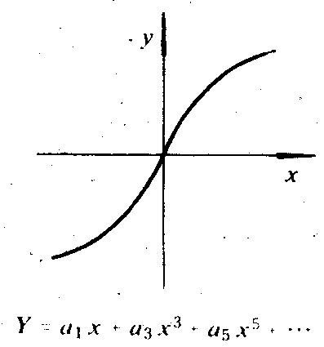
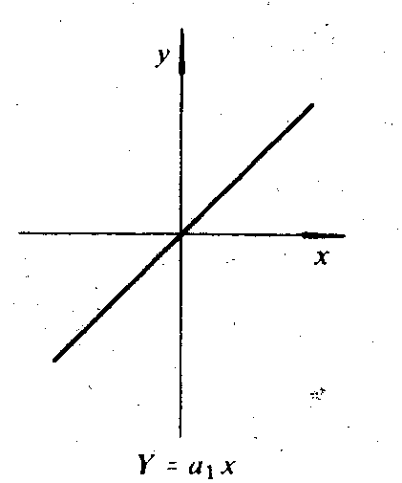
2.2 传感器静态特性的表示
线性传感器比较理想的特性
仅包含奇次方项，特性曲线对原点对称。不少差动式或推挽式传感器具有这种特性，其在原点附近的线性段是比较有利的工作段。
通常，传感器的静特性曲线可绘在直角坐标中。x 轴永远表示被测量，y 轴则永远代表输出量。

Slide 12
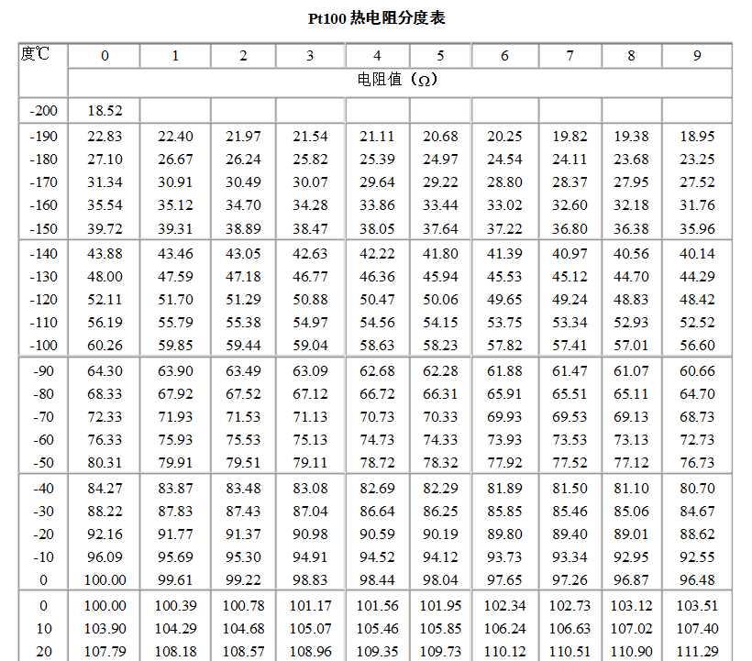
2.2 传感器静态特性的表示
列表表示法
把传感器的输入-输出数据按一定的方式，顺序地排列在一个表格之中。
优点：简单易行，形式紧凑，各数据易于进行数量上的比较，便于进行其它处理，如绘制曲线、进行曲线拟合、插值计算等。
三种方法比较，数表是实测值。

Slide 13
2.2 传感器静态特性的表示
2.2.2 静态特性的求法
校准试验
  传感器的静特性主要是通过校准试验来获取的。
所谓校准试验，就是在规定的试验条件下，给传感器加上标准的输入量而测出其相应的输出量。

Slide 14
2.2 传感器静态特性的表示
  当校准使用的仪器设备有足够高的精度时，工程上常将校准特性作为传感器的实际特性看待。在多数情况下，可根据校准数据来合理地选择理论特性。
  取线性特性作为理论特性的传感器称为线性传感器。
理论推算
  在传感器的研制过程中，也可以通过其已知的元部件的静态特性，采用图解法或解析法而求出传感器可能具有的静态特性。

Slide 15
第2章 传感器的特性
2.1 传感器的静态特性
2.2 传感器静态特性的表示
2.3 传感器静态特性的主要指标
2.4 传感器的动态特性
2.5 传感器动态特性的描述
2.6 传感器动态特性的主要指标

Slide 16
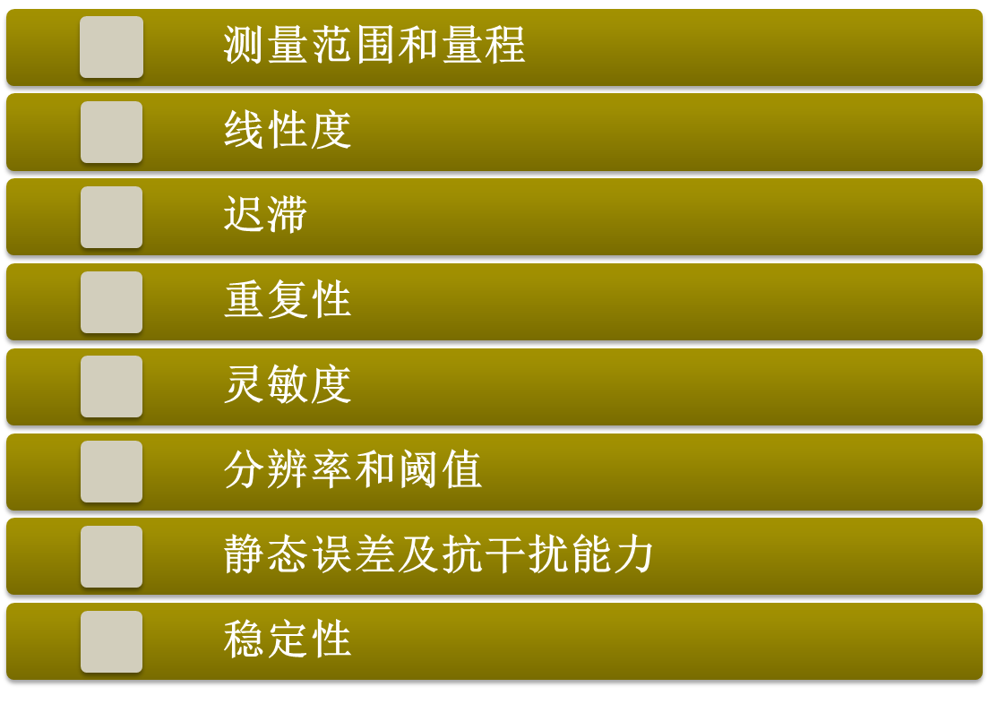
2.3 传感器静态特性的主要指标
  传感器的静态特性主要指标包括

Slide 17
2.3 传感器静态特性的主要指标
  2.3.1 测量范围和量程
  测量上/下限：最大和最小被测量(即输入量)的数值；
  测量范围：测量下限和测量上限表示的测量区间；
  量程：测量上限和测量下限的代数差，它是表述传感器性能的一个重要参数。
  举例：体温计。

Slide 18
2.3 传感器静态特性的主要指标
  2.3.2 线性度
  传感器的输入-输出关系或多或少地都存在非线性问题。在不考虑迟滞、蠕变等因素的情况下，其静态特性可用多项式代数方程来表示：
y = a₀ + a₁ x+ a₂ x ² + … + a_{n} x^{n}
a₀ -零点输出； a₁ -理论灵敏度； a₂ … a_{n} -非线性项系数；

Slide 19
2.3 传感器静态特性的主要指标
  在采用直线拟合线性化时，输出输入的校正曲线与其拟合曲线之间的最大偏差，称为非线性误差或线性度。
通常用相对误差γ_{L}表示：
ΔLmax一最大非线性误差； y_{FS}—量程输出。
γ_{L}=±(ΔLmax/y_{FS})×100%
线性度大小是以一定的拟合直线为基准直线而得出来的。拟合直线不同，线性度也不同。所以，选择拟合直线的主要出发点，应是获得最小的非线性误差。另外，还应考虑使用是否方便，计算是否简便。

Slide 20
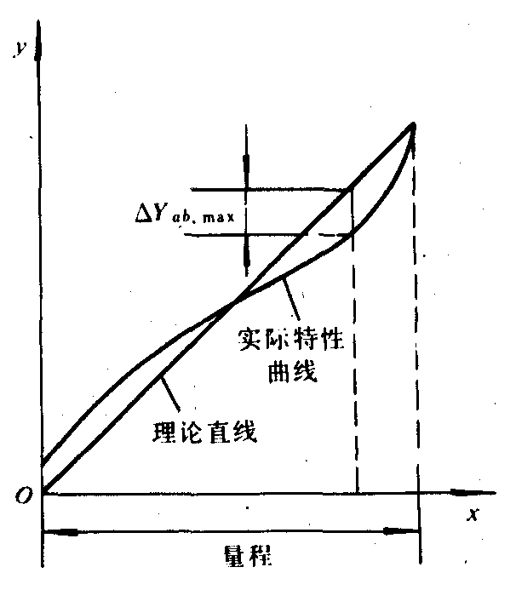
2.3 传感器静态特性的主要指标
  绝对线性度
  有时又称理论线性度，为传感器的实际平均输出特性曲线对在其量程内事先规定好的理论直线的最大偏差。
由于绝对线性度的参考直线是事先确定好的，所以绝对线性度反映的是一种线性精度，在几种线性度的要求中，绝对线性度的要求是最严格的，如果要求传感器具有良好的互换性，就应当要求其绝对线性度。在变送器中，一般采用绝对线性度。

Slide 21
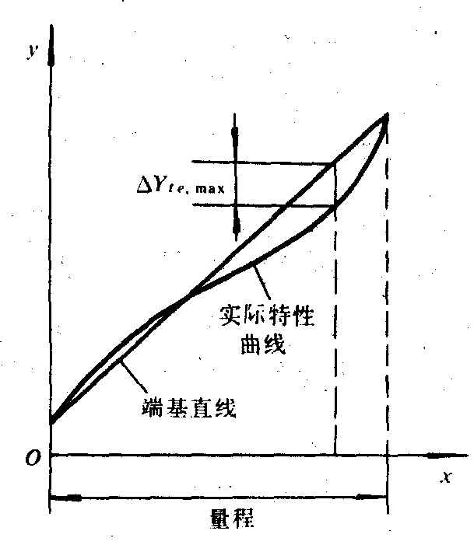
2.3 传感器静态特性的主要指标
  端基线性度
  传感器实际平均输出特性曲线对端基直线的最大偏差，以传感器满量程输出的百分比来表示。
端基直线则定义为由传感器量程所决定的实际平均输出特性首、末两端点的连线。

Slide 22
2.3 传感器静态特性的主要指标
  平移端基线性度
  平移端基直线是端基直线的一种改进或补充。当校准特性曲线呈单调渐增或单调渐减时，采用平移端基直线，能得到最高的线性度—独立线性度，因为此时的平移端基直线就是最佳直线。
  在一般情况下，按端基直线算出的最大正、负偏差绝对值并不相等，为了尽可能减小最大偏差，可将端基直线平移，以使最大正、负偏差绝对值相等，从而得到所谓的“平移端基直线”，按该直线算出的线性度便是“平移端基线性度”。

Slide 23
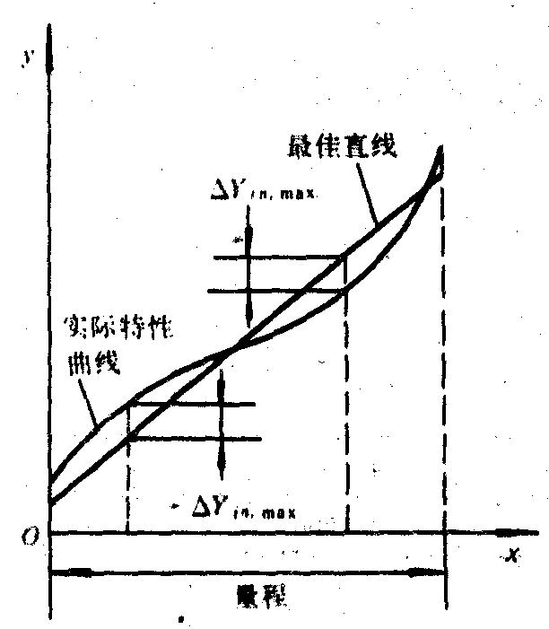
2.3 传感器静态特性的主要指标
  独立性度
  独立线性度是各种线性度中可以达到的最高线性度，是衡量传感器线性特性的最客观标准。在传感器的标称性能指标中，如无特别说明，所列线性度就是指独立线性度。
  传感器实际平均输出特性曲线对最佳直线的最大偏差。
  最佳直线则定义为在传感器量程内位于既相互最靠近而又能包容所有试验点的两条平行线中间位置的一条直线。最佳直线的本质特点，在于它能保证最大偏差为最小。

Slide 24
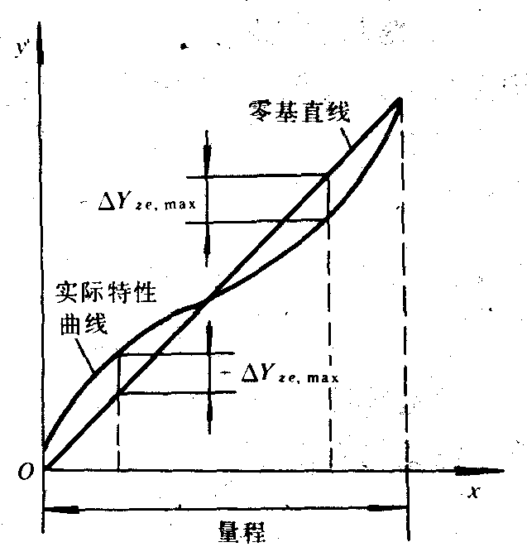
2.3 传感器静态特性的主要指标
  零基线性度
  传感器实际平均输出特性曲线对零基直线的最大偏差。
零基直线的特点是：通过理论零点并保证最大偏差最小。故零基直线有时又称为强制过零的最佳直线。显然，最大偏差最小必然有最大正、负偏差的绝对值相等。
  零基直线定义：位于传感器的量程内，但可通过或延伸通过传感器的理论零点，并可改变其斜率，以把最大偏差减至最小。

Slide 25
2.3 传感器静态特性的主要指标
  最小二乘线性度
  用最小二乘法求得的校准数据的理论直线，它的特点是各校准点上偏差的平方和为最小。
设拟合直线方程：
y=kx+b
y
y_{i}
若实际校准测试点有n个，则第i个校准数据与拟合直线上响应值之间的残差为
y=kx+b
x
0
xi
Δ_{i}=y_{i}-(kx_{i}+b)

Slide 26
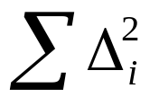
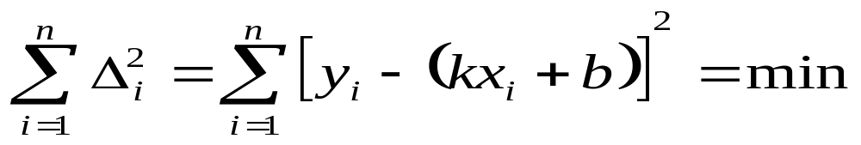
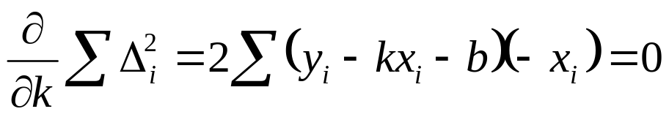
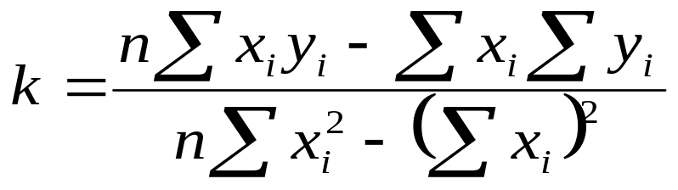
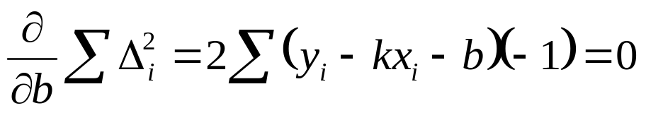
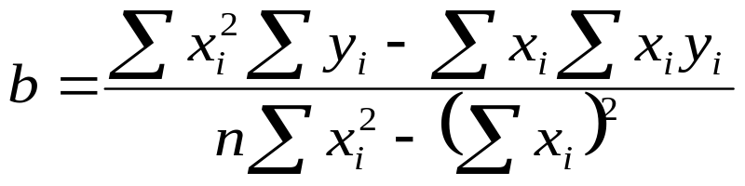
2.3 传感器静态特性的主要指标
最小二乘法拟合直线的原理就是使 为最小值，即
对k和b一阶偏导数等于零，求出b和k的表达式

Slide 27
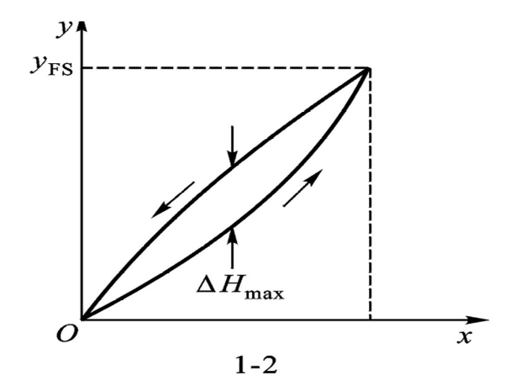
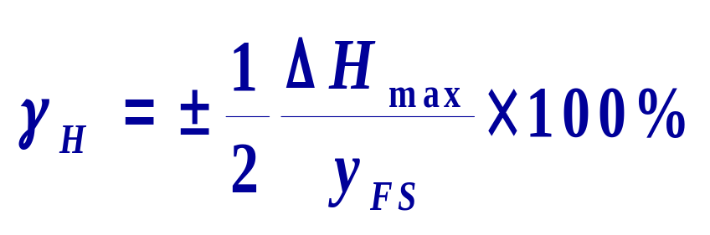
2.3 传感器静态特性的主要指标
  2.3.3 迟滞
  传感器在正（输入量增大）反（输入量减小）行程中输出与输入曲线不重合时称为迟滞。迟滞大小一般由实验方法测得。迟滞误差一般以满量程输出的百分数表示：
＊ 迟滞是无量纲的。

Slide 28
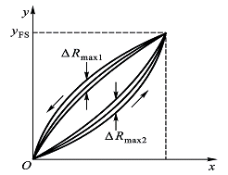
2.3 传感器静态特性的主要指标
  2.3.4 重复性
相同的工作条件下，短时间间隔内，输入量从同一方向作满量程变化时，同一输入量值所对应的连续先后多次测量所得的一组输出量值，它们之间相互偏离的程度便称为传感器的重复性。
重复性也是一个可反映传感器能否精密测量的性能指标。

Slide 29
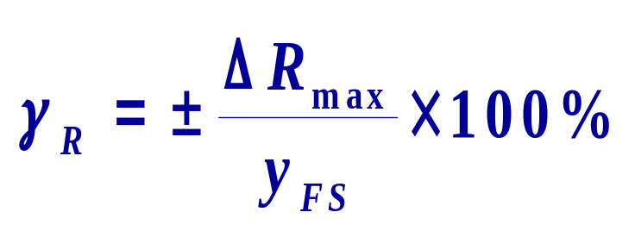
2.3 传感器静态特性的主要指标
重复性反映的是传感器的随机误差，用标准偏差 σ 来表示。
＊ 传感器的校准试验，一般只作3—5个循环，其测得值便属于小样本情况。对于小样本，t分布比正态分布更接近实际分布情况。在正态分布情况下，若取置信概率系数为3，则在t分布情况下当试验循环次数为5时，将相当于置信概率为96％。这种做法在传感器校准实践中是常采用的。
对于有足够容量的测得值的样本，测得值相对于其均值作正态(高斯)分布；可用样本的标准偏差 S 来估计总体的标准偏差 σ 。而重复性则可定义为此随机误差在一定置信概率下的极限值，以满量程输出的百分比来表示：

Slide 30
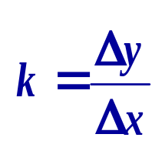
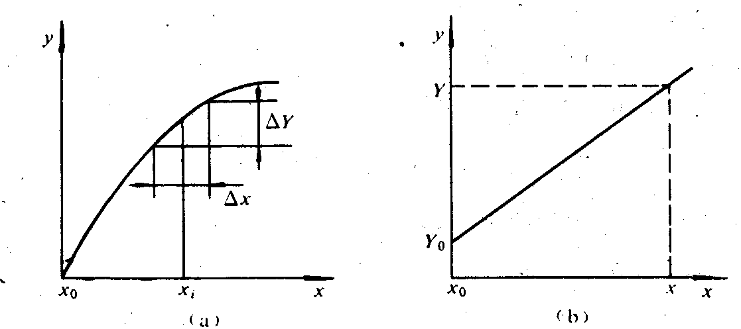
2.3 传感器静态特性的主要指标
  2.3.5 灵敏度
静态灵敏度：传感器在静态工作条件下，其单位输入所产生的输出，称为灵敏度，或更严格地说为静态灵敏度:
＊灵敏度是一个有单位的量。
它是传感器输入输出特性曲线(拟合曲线)上某点的斜率。非线性传感器各处的灵敏度是不相同的。

Slide 31
2.3 传感器静态特性的主要指标
  2.3.6 分辨率和阈值
  传感器的输入-输出关系不可能都做到绝对连续。有时，输入量开始变化，但输出量并不随之相应变化，而是输入量变化到某一程度时输出才突然产生一小的阶跃变化。这就出现了分辨率和阈值问题。
  分辨率：传感器能检测到的最小的输入增量。
  阈值
  输入量由零变化到使输出量开始发生可观测变化的输入量值，即传感器在正行程时的零点分辨力。

Slide 32
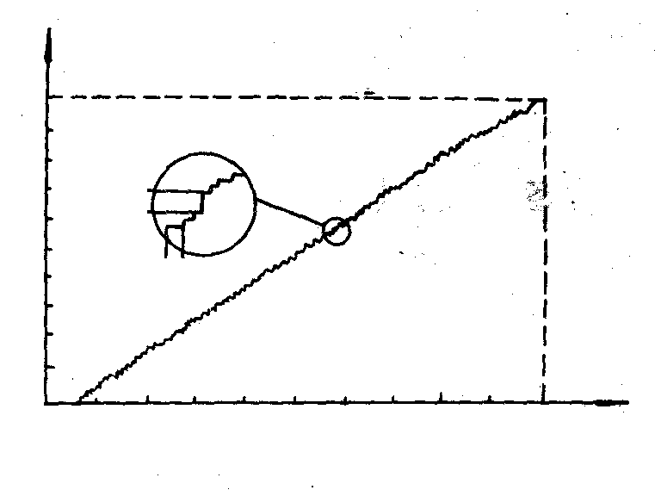
2.3 传感器静态特性的主要指标
  输入分辨力
y
  在传感器的全部工作范围内都能产生可观测的输出量变化的最小输入量变化。
△Y_{max}
△X_{max}
分辨力是一个可反映传感器能否精密测量的性能指标，一般情况下输入分辨力和输出分辨力之间并无确定联系。
x
  输出分辨力
  在传感器的全部工作范围内，在输入量缓慢而连续变化时所观测到的输出量的最大阶跃变化。

Slide 33
2.3 传感器静态特性的主要指标
  2.3.7 稳定性
  传感器在长时间工作情况下，输出量发生的变化。
  温度稳定性
  温度稳定性误差
  传感器置于一定温度（如20℃）下，将其输出调至零点或某一特定点，使温度上升或下降一定的值（如5℃或10℃），再读出输出值，前后两次输出之差即为温度稳定性误差。温度稳定性误差用每若干℃的绝对误差或相对误差表示，每℃的误差又称温度误差系数。

Slide 34
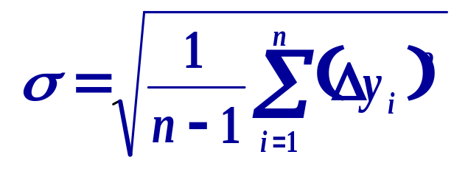
2.3 传感器静态特性的主要指标
  2.3.8 静态误差
  传感器在全量程内，任一点的输出值与其理论输出值的偏离程度。
  静态误差的求取方法
  把全部校准数据与拟合直线上对应值的残差，看成随机分布，求出其标准偏差σ，即：
△y_{i} ：各种测试点的残差； n：测试点数。

Slide 35
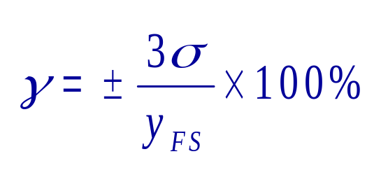
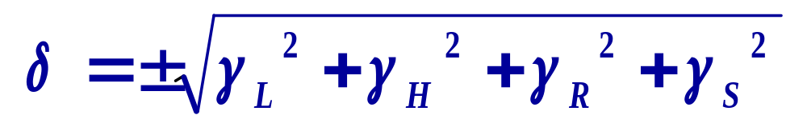
2.3 传感器静态特性的主要指标
  取2σ 或3σ 值即为传感器静态误差。静态误差也可用相对误差表示，即：
静态误差是一项综合性指标，基本上包含了前面叙述的非线性误差、迟滞误差、重复性误差、灵敏度误差等。所以也可以把这几个单项误差综合而得，即：

Slide 36
2.3 传感器静态特性的主要指标
  2.3.9 抗干扰能力
  传感器对各种外界干扰的抵抗能力。
  如抗冲击和振动能力、抗潮湿的能力、抗电磁场干扰的能力等，评价这些能力比较复杂，一般也不易给出数量概念，需要具体问题具体分析。

Slide 37
2.3 传感器静态特性的主要指标
  2.3.10 精(确)度
精密度：传感器输出值的分散性，即对某一稳定的被测量，由同一个测量者，用同一个传感器，在相当短的时间内连续重复测量多次，其测量结果的分散程度。精密度是随机误差大小的标志，精密度高，意味着随机误差小。注意：精密度高不一定准确度高。
准确度：说明传感器输出值与真值的偏离程度。准确度是系统误差大小的标志，准确度高意味着系统误差小。同样，准确度高不一定精密度高。

Slide 38
第2章 传感器的特性
2.1 传感器的静态特性
2.2 传感器静态特性的表示
2.3 传感器静态特性的主要指标
2.4 传感器的动态特性
2.5 传感器动态特性的描述
2.6 传感器动态特性的主要指标

Slide 39
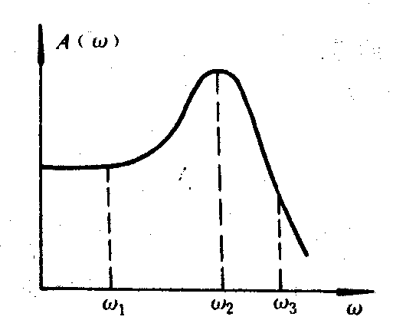
2.4 传感器的动态特性
实际测量中被测信号一般都是动态信号，因此研究传感器的动态特性就十分重要。
动态特性是反映传感器对随时间变化的输入量的响应特性。动态特性好的传感器，应具有很短的暂态响应时间或者具有很宽的频率响应特性。

Slide 40
2.4 传感器的动态特性
动态特性是传感器性能的一个重要方面。传感器的动态特性取决于传感器本身，另一方面也与被测量的变化形式有关。
设计传感器 时要根据其动态性能要求与使用条件,选择合理的方案和确定合适的参数；
使用传感器 时要根据其动态特性与使用条件确定合适的使用方法，同时对给定条件下的传感器动态误差作出估计。

Slide 41

2.4 传感器的动态特性
复杂周期输入信号可以分解为各种谐波，所以可用正弦周期输入信号来代替。
其它瞬变输入不及阶跃输入严峻，可用阶跃输入代表。因此，标准输入有两种：正弦输入与阶跃输入。
传感器的动态特性分析和动态标定都是针对这两种标准输入信号采进行的。对于任一传感器，只要输入量是时间的函数，则其输出量也应是时间的函数。
  输入激励信号
实际被测量随时间变化的形式可能是各种各样的：
在研究动态特性时，通常只能根据“规律性”的输入来考察传感器的响应特性。一般使用正弦信号和阶跃信号。

Slide 42
第2章 传感器的特性
2.1 传感器的静态特性
2.2 传感器静态特性的表示
2.3 传感器静态特性的主要指标
2.4 传感器的动态特性
2.5 传感器动态特性的描述
2.6 传感器动态特性的主要指标

Slide 43
2.5 传感器动态特性的描述
研究动态特性可以从时域和频域两个方面采用瞬态响应法和频率响应法来分析。经常采用的输入信号为单位阶跃输入量和正弦输入量。
2.5.1 动态特性的数学描述
2.5.2 线性系统的传递函数
2.5.3 传感器的动态特性指标
2.5.4 动态相应分析的基本方法
2.5.5 典型环节的动态响应特性

Slide 44
2.5 传感器动态特性的描述
2.5.1 动态特性的数学描述
解析法求解线性系统对激励的响应步骤：
建立描述该系统的数学方程；
求满足初始条件的解；
对于线性系统的动态响应研究，使用最广泛的数学模型是常系数线性常微分方程。只要对微分方程求解，就可得到动态性能指标。

Slide 45
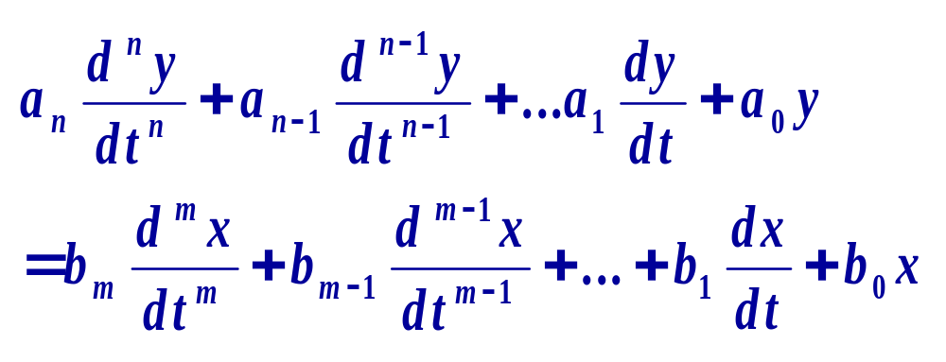
2.5 传感器动态特性的描述
y ：输出量的时间函数；
x ：输入量的时间函数；
t ： 时间；
a₀,a₁,a₂,…a_{n}以及 b₀,b₁,b₂,…b_{m}均为常数；

Slide 46
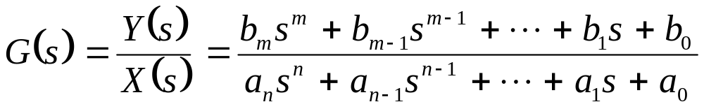
2.5 传感器动态特性的描述
2.5.2 线性系统的传递函数
系统的传递函数是在线性常系数系统中，当初始条件为零时，系统输出量的拉氏变换Y(s)与输入量的拉氏变换X(s)之比，用G(s)表示为 ：
  传递函数是拉氏变换算子s的有理分式。所有系数a_{n、…} a_{1、}a₀及b_{m} 、… b_{1、}b₀ 都是实数，这是由传感器的结构参数决定的；分子的阶次m不能大于分母的阶次n，这是由物理条件决定的。

Slide 47
2.5 传感器动态特性的描述
  分母的阶次用来代表该传感器的特征；n = 0 时称零阶，n ＝ 1 时称一阶，n ＝ 2 时称二阶，n更大时称为高阶。
  稳定的传感器系统所有极点都位于复平面的左半平面，零点、极点可能是实数，也可能是共扼复数。

Slide 48
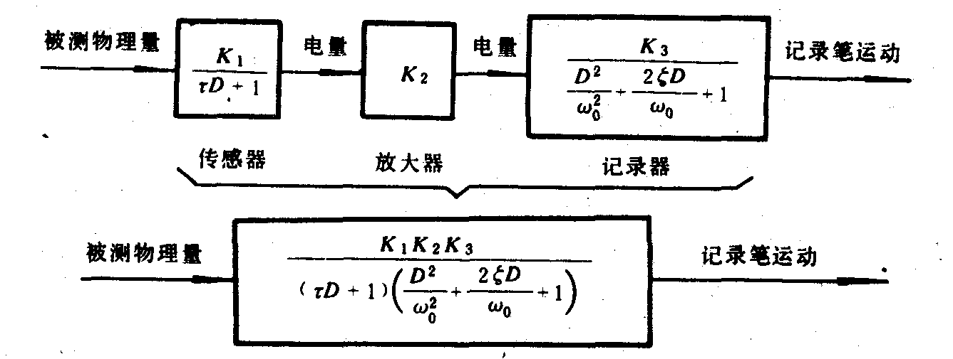
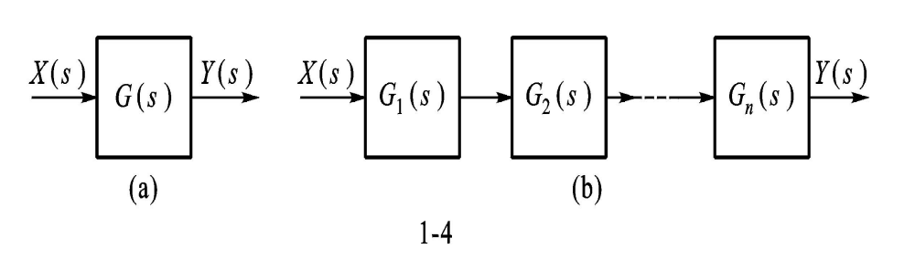
2.5 传感器动态特性的描述
  传递函数可以在系统框图中用作表示系统的动态特性的图示符号，特别是当组成系统的各个元件或环节的传递函数为已知时，就可以用传递函数来确定系统的总特性，只要允许忽略相邻环节之间的负载影响，就可用各单个环节的传递函数的乘积来表示系统的传递函数.

Slide 49
第2章 传感器的特性
2.1 传感器的静态特性
2.2 传感器静态特性的表示
2.3 传感器静态特性的主要指标
2.4 传感器的动态特性
2.5 传感器动态特性的描述
2.6 传感器动态特性的主要指标

Slide 50
2.6 传感器动态特性的主要指标
动态响应特性一般并不能直接给出其微分方程，而是通过实验给出传感器阶跃响应曲线和幅频特性曲线上的某些特征值来表示仪器的动态响应特性。
为了便于研究传感器的动态性能，可以对输入信号作适当规定。
通常分析在正弦输入和阶跃输入这两种标准输入情况下的动态响应。

Slide 51
2.6 传感器动态特性的主要指标
2.6.1 动态响应分析的基本方法
  瞬态响应的分析方法
用拉氏变换分析线性系统响应四个步骤：
建立网络的传递函数G(s)；
求输入量（激励）的拉氏变换，即输入的象函数X (s) 。
由变换函数和输入的拉氏变换可求输出响应的拉氏变换，即输出象函数Y (s) 。
对响应的象函数求原函数，即进行拉氏反变换，可得出输出的时间函数Y (t) 。

Slide 52
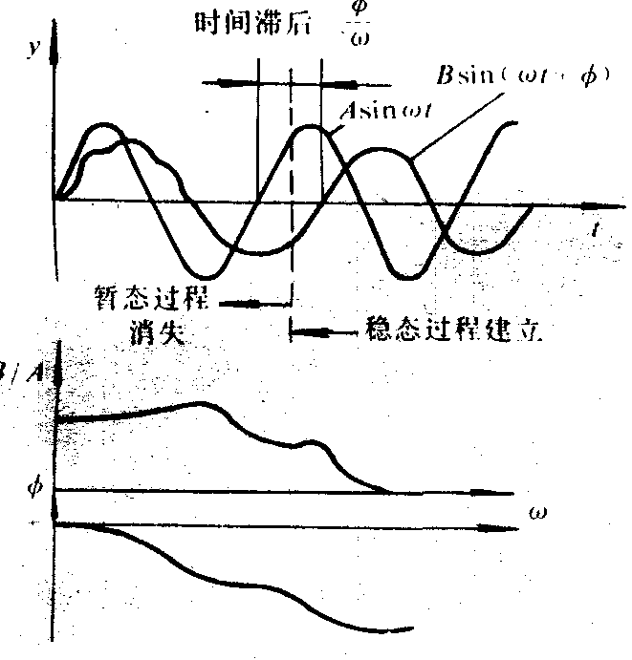
2.6 传感器动态特性的主要指标
2.6.2 正弦激励下的稳态频率响应
当测量系统的输入为正弦信号时，无论它是电量还是非电量，从数学角度看都是一样。
输入信号为正弦波 x(t)＝Asinωt ，由于暂态响应的存在，一开始y(t)并不是正弦波；随着时间的推移，暂态响应部分逐渐衰减以至消失，经过一定时间后，将只剩下正弦波。
此时，输出量y(t)与输入量的频率相同，但幅值不等，并有相位差，即y(t)＝Bsin(ωt + ϕ)。

Slide 53
2.6 传感器动态特性的主要指标
即使输入信号振幅 A 一定，只要 ω 有所变化，输出信号的振幅与相位也会发生变化。所谓频率响应，就是在稳定状态下B/A 幅值比和相位 ϕ 随 ω 而变化的特性。
x(t)＝Asinωt， dx/dt = Aωcosωt = jωx
d²x/dt² = -Aω²sinωt = (jω)²x
……
d^{m}x/dt^{m} = (jω)^{m}x
y(t)＝Bsin(ωt + ϕ )， dy/dt = Bωcos(ωt + ϕ ) = jωy
d²y/dt² = -Bω²sin (ωt + ϕ ) = (jω)²y
……
d^{n}y/dtn = (jω)^{n}y
在正弦输入情况下，只要用jω代替拉氏传递函数式中的算子S，即可得到传感器的频率传递函数。

Slide 54
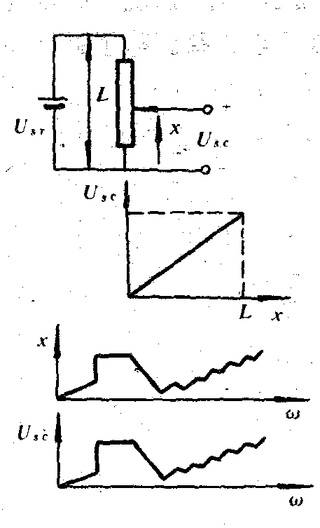
2.6 传感器动态特性的主要指标
  零阶系统
零阶系统的输入量无论随时间如何变化，其输出量幅值总是与输入量成确定的比例关系，在时间上也不滞后，相位差等于零。
a₀ y = b₀ x
y = b₀ / a₀ x = k x
k= b₀ /a₀x :静态灵敏度。

Slide 55
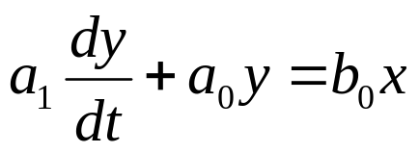
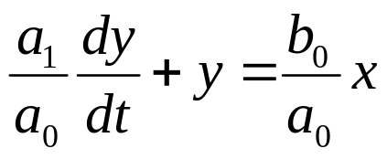
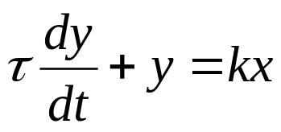
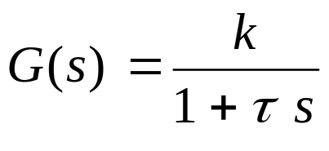
2.6 传感器动态特性的主要指标
  一阶（惯性）系统
k ：静态灵敏度; k = b₀ / a₀
τ : 时间常数； τ = a₁ / a₀
传递函数

Slide 56
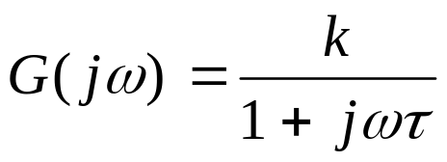
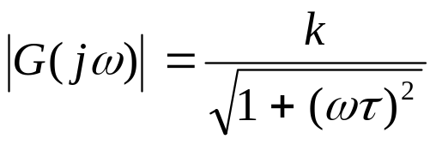

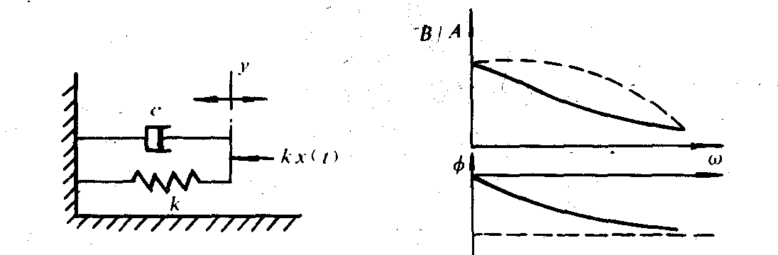
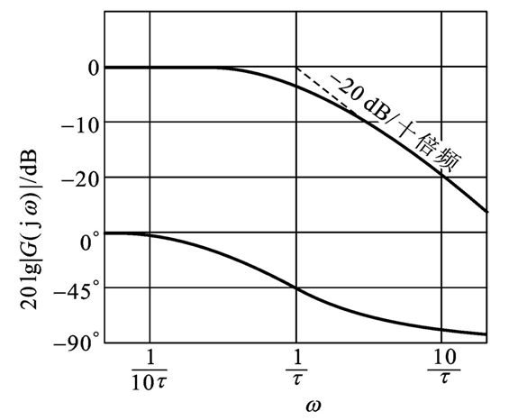
2.6 传感器动态特性的主要指标
时间常数 τ 越小，
系统的频率特性越好
频率特性：
幅频特性：
负号表示相位滞后
相频特性：
阻尼器
弹簧
液体温度计也是一阶系统。

Slide 57
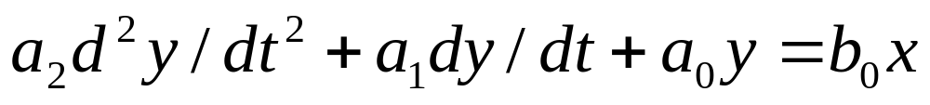

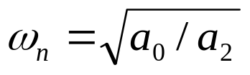
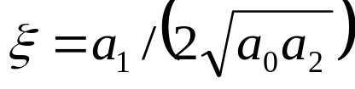
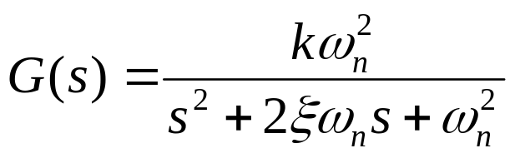
2.6 传感器动态特性的主要指标
  二 阶系统
令：
静态灵敏度
无阻尼固有频率
阻尼比
传递函数

Slide 58
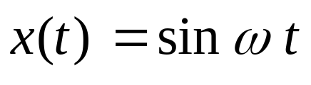
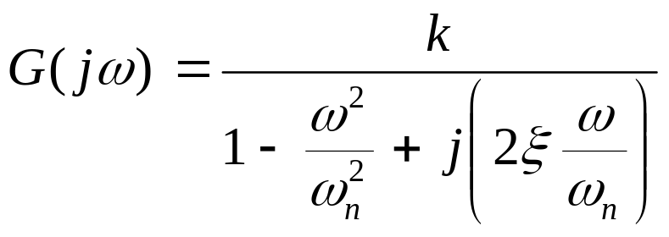
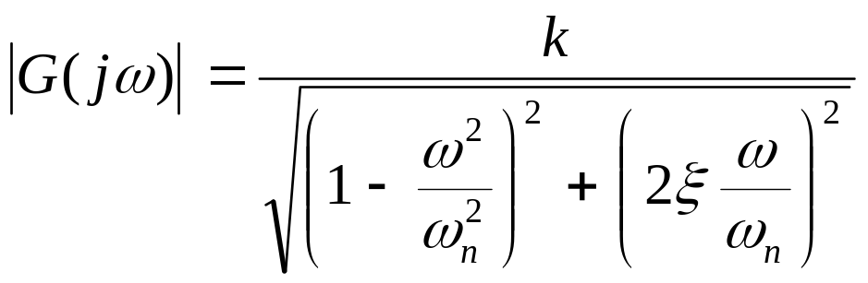
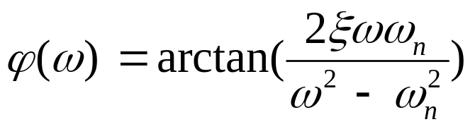
2.6 传感器动态特性的主要指标
  正弦激励条件下
频率特性：
幅频特性：
相频特性：

Slide 59
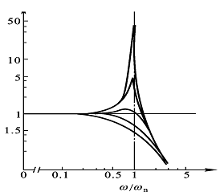
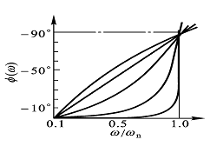
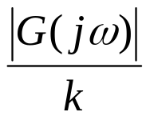
2.6 传感器动态特性的主要指标
ω<<ω_{n}时，近似理想（零阶）系统
ω>>ω_{n}时，响应趋于零
提高无阻尼固有频率可以加宽工作频带！

Slide 60


2.6 传感器动态特性的主要指标
ω ≈ ω_{n}时，幅频特性与相频特性与阻尼比 ξ 有关：
ξ < 1：欠阻尼
ω ≈ ω_{n}时，出现极大值（共振）
ξ 很小时，取ω<<ω_{n}/10为通频带
ξ =0 ：（无阻尼）共振频率等于 ω_{n}
2.4
2.2
2.0
ξ=0
ξ >0：有阻尼共振频率等于
1.8
1.6
ξ=0.2
1.4
1.2
ξ=0.4
1.0
ξ=0.6
有阻尼固有频率等于
0.8
ξ=1
0.6
ξ=0.8
0.4
ξ=0.707
0.2
0
0.5
1
1.5
2
2.5
ω/ω_{n}

Slide 61

2.6 传感器动态特性的主要指标
ξ = 0.7：最佳阻尼
幅频特性曲线平坦段最宽，相频特性接近直线；
ξ = 0.7时，取ω=ω_{n}/2为通频带
ξ = 1：临界阻尼
幅频特性曲线
2.4
2.2
2.0
ξ=0
永远小于1，不会出现共振。
1.8
1.6
ξ=0.2
1.4
1.2
ξ=0.4
1.0
ξ=0.6
0.8
ξ=1
0.6
ξ=0.8
0.4
ξ=0.707
0.2
0
0.5
1
1.5
2
2.5
ω/ω_{n}

Slide 62






2.6 传感器动态特性的主要指标
2.6.3 阶跃输入时的响应
  一阶系统
当 t = τ 时，y = 0.632A
在一阶延迟系统中，时间常数 τ 是决定响应速度的重要参数。

Slide 63


2.6 传感器动态特性的主要指标
  二阶系统
ξ >1（过阻尼）
当ξ≥1时，系统完全没有过冲,也不存在振荡。

Slide 64



2.6 传感器动态特性的主要指标
ξ =1（临界阻尼）
ξ < 1（欠阻尼）
特例 ξ = 0（零阻尼）
等幅振荡

Slide 65

2.6 传感器动态特性的主要指标
0 < ξ < 1（欠阻尼）
衰减振荡过程, ξ 越小,振荡频率越高,衰减越慢。
0.02
δ_{m}
1
t_{m}
t_{w}
t

Slide 66

2.6 传感器动态特性的主要指标
  举例
具有惯性质量、弹簧和阻尼器的振动系统是典型的二阶系统。
根据牛顿第二定律：
m d²y/dt² = F – ky – Cdy/dt

Slide 67
2.6 传感器动态特性的主要指标
2.6.4 动态性能指标
  时域性能指标
通常，在阶跃输入作用下测定传感器的动态性能的时域指标。
一般认为，阶跃输入对传感器来说是最严峻的，如果在阶跃输入作用下传感器能满足其动态性能指标，那么在其他形式的输入作用下，其动态性能指标也必定令人满意。
在理想情况下，阶跃输入信号大小对过渡过程曲线的形状是没有影响的。在做过渡过程实验时，应保持传感器工作在线性范围内。

Slide 68

2.6 传感器动态特性的主要指标
  时域性能指标
通常用下述四个指标表示传感器的动态性能：
1．时间常数τ 输出值上升到稳态值y(∞)的 63.2％所需的时间。
2．上升时间t_{r} 输出值从稳态值y(∞)的10％上升到90％所需的时间。当ξ =0.7时， t_{r} =2/ ω₀

Slide 69
2.6 传感器动态特性的主要指标
3．建立时间内t_{s} 输出值进入稳态值的允许误差带内所需的时间， 即当响应曲线开始全部进入此公差带时的时间。有的文献又称其为响应时间或稳定时间。

Slide 70
2.6 传感器动态特性的主要指标
4．过冲量σ 在过渡过程中，输出量的最大值y(t_{p})小于y(∞) ，则响应无过冲。如果
y(t_{p})＞ y(∞) ，则有过冲。

Slide 71

2.6 传感器动态特性的主要指标
  频域性能指标
  如果按频域性能指标来考核压力传感器，可采用正弦波压力信号发生器来产生被校传感器的输入信号。对于振动或位移传感器，则常用激振器以产生简谐振动。
1．通频带ω_{b} 这是在对数幅频特性曲线上幅值衰减3dB时所对应的频率范围。
2. 工作频带ω_{g1}或ω_{g2} ：这是幅值误差为±5%或±10％时所对应的频率范围。
3．相位误差 在工作频带范围内，传感器的实际输出与所希望的无失真输出间的相位差值，即为相位误差。

Slide 72
本章小结
传感器的静态特性
线性度：非线性误差 (公式1-2)
迟滞 （公式1-9）
重复性（公式1-10）
灵敏度与灵敏度误差（公式1-11,1-12）
分辨率与阈值
稳定性
温度稳定性
多种抗干扰能力
静态误差（公式1-13）

Slide 73
本章小结
传感器的动态特性
动态特性的数学描述
线性系统的传递函数
传感器的动态特性指标
与阶跃响应有关的指标
动态响应分析的基本方法
瞬态响应的分析方法
正弦激励下的稳态频率响应
典型环节的动态响应特性

